Slide 1
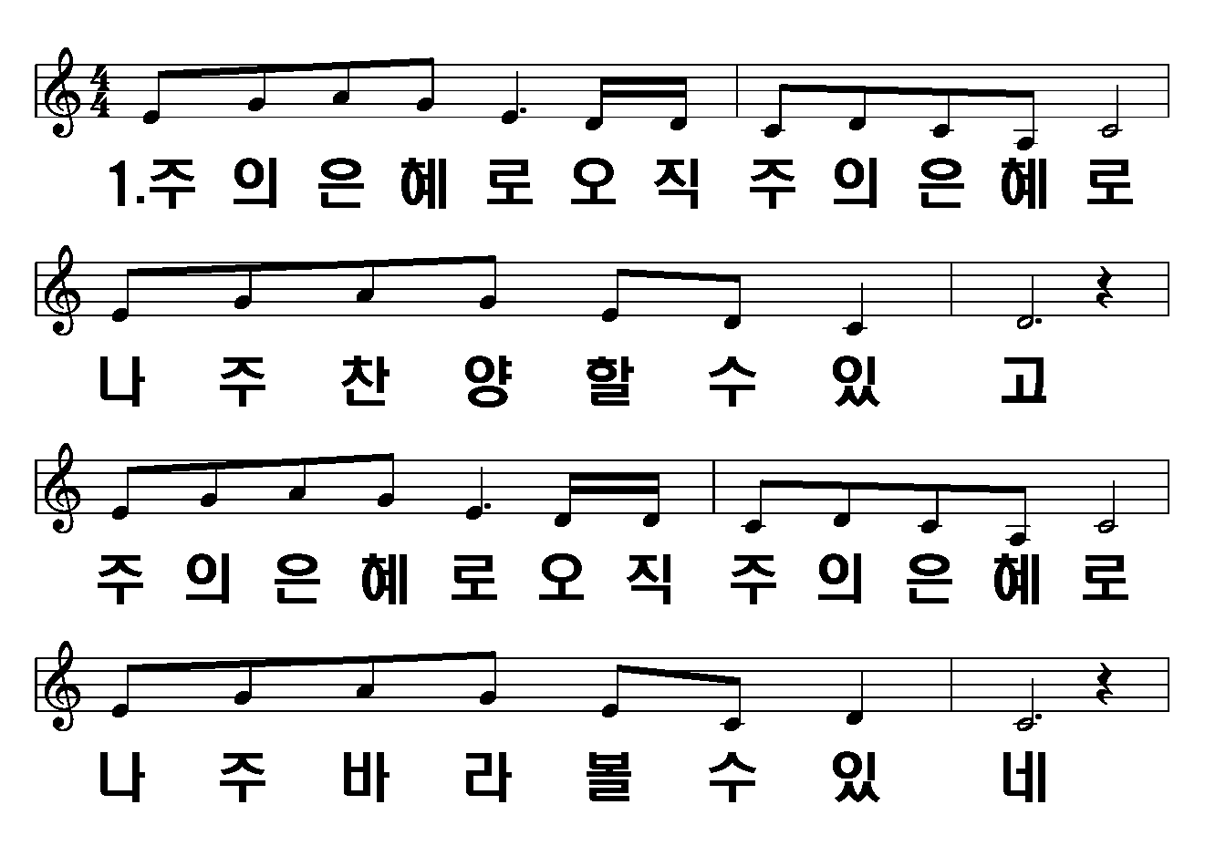
주의 은혜로
1절 – 1 2절 - 3 3절 - 5
1/6

Slide 2
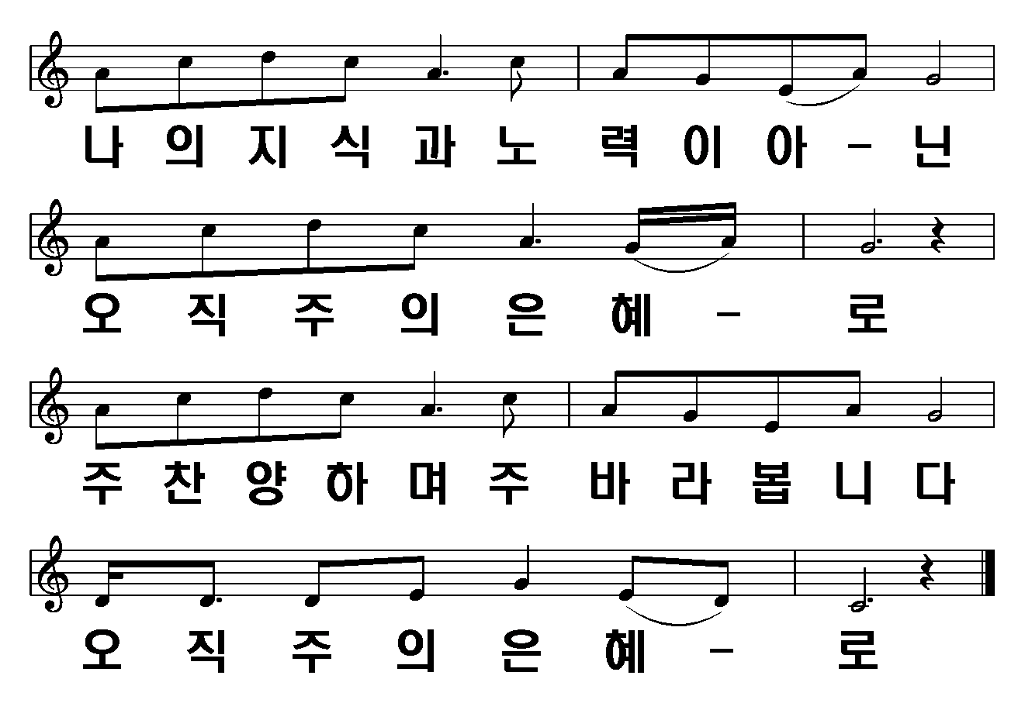
2/6
1절 – 1 2절 - 3 3절 - 5

Slide 3
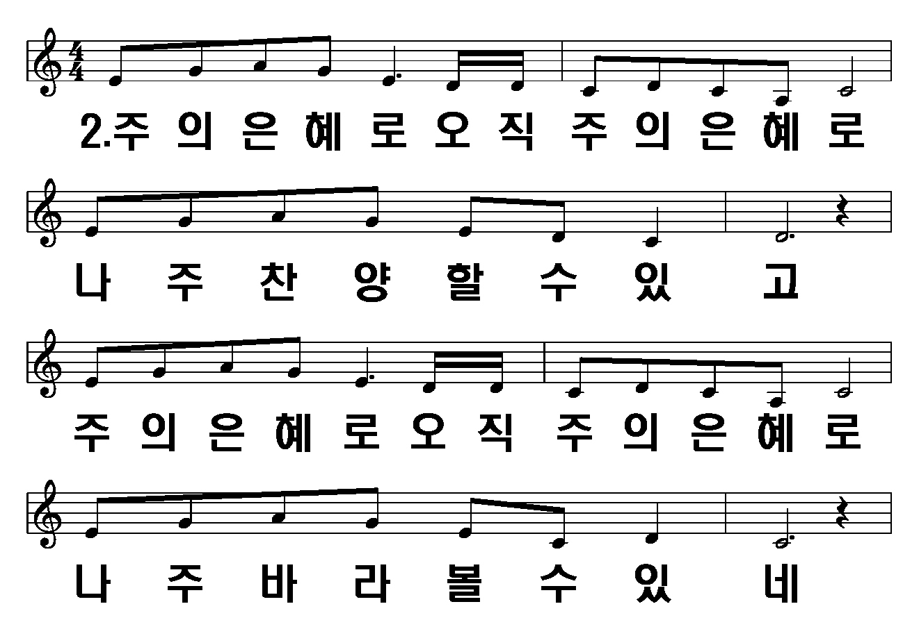
3/6
1절 – 1 2절 - 3 3절 - 5

Slide 4
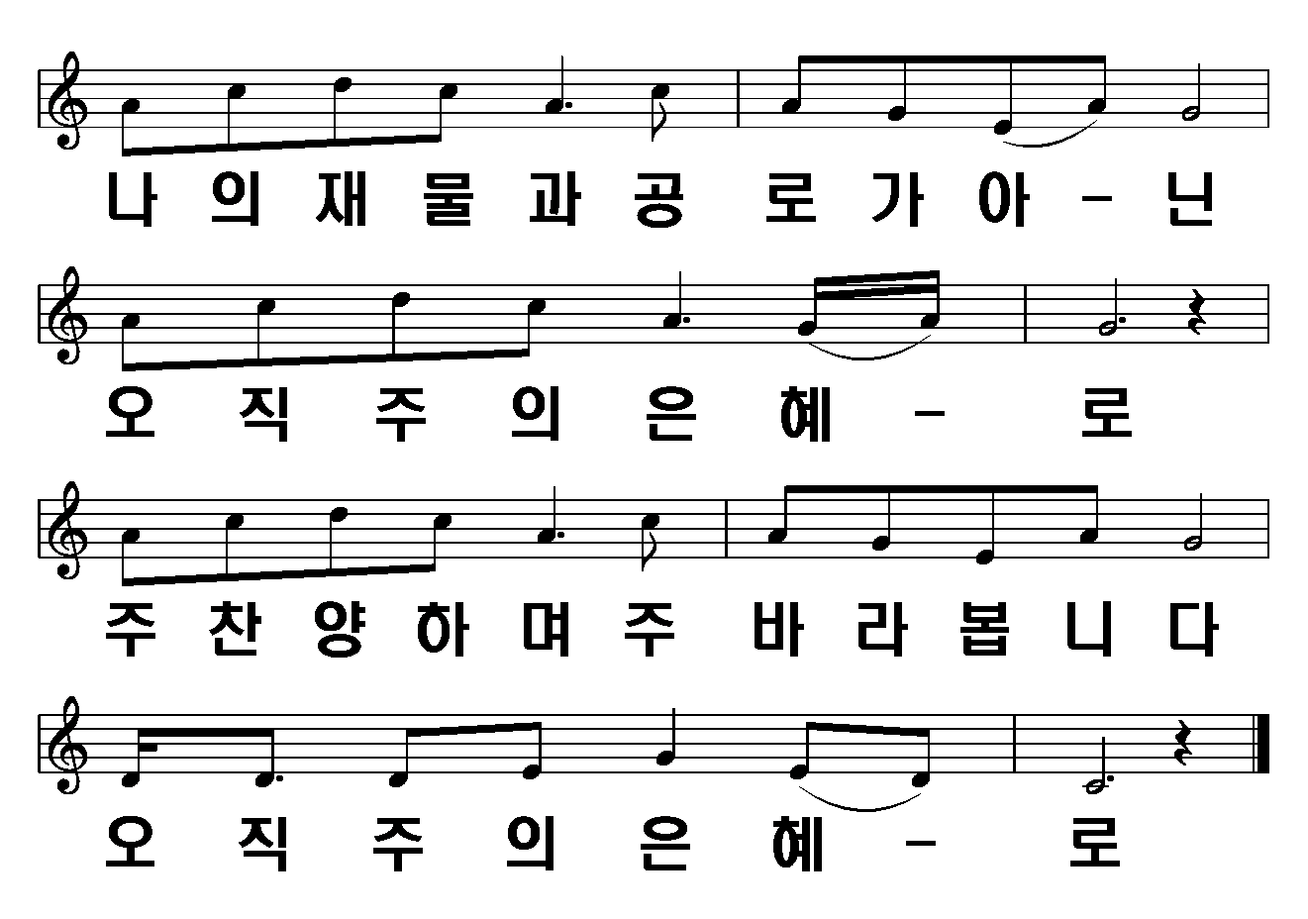
4/6
1절 – 1 2절 - 3 3절 - 5

Slide 5
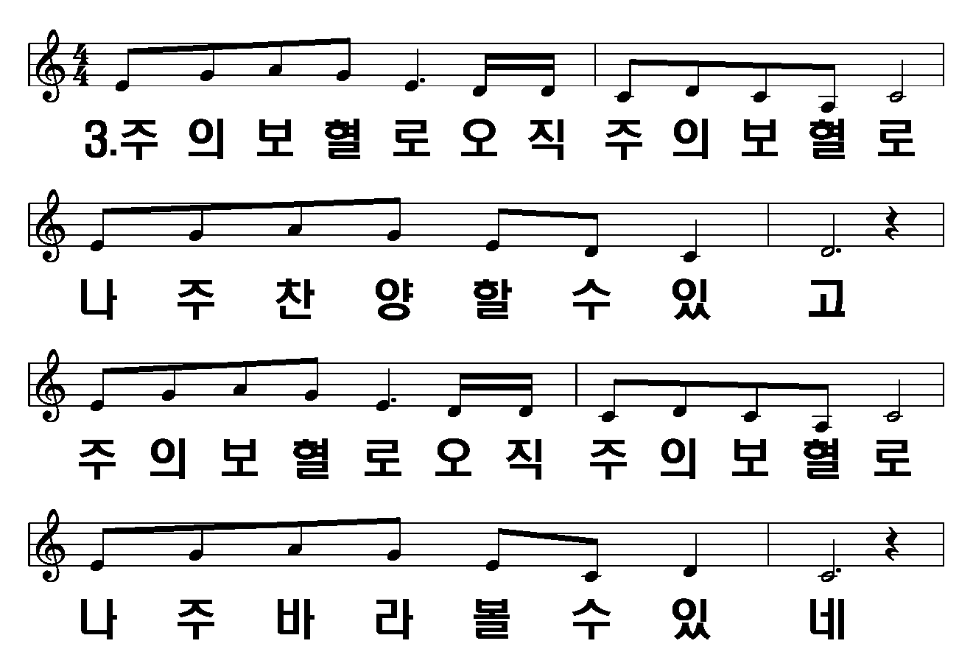
5/6
1절 – 1 2절 - 3 3절 - 5

Slide 6
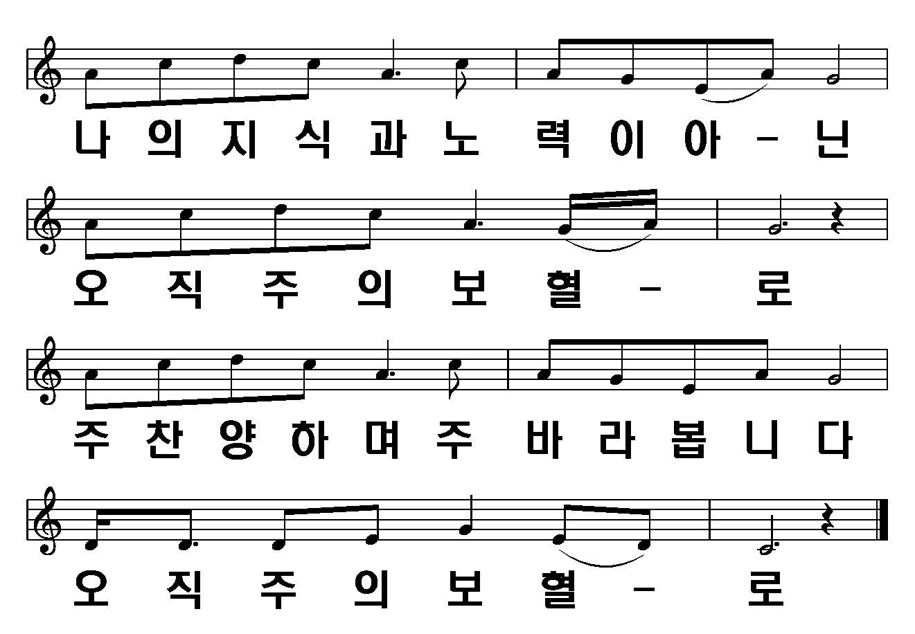
6/6
1절 – 1 2절 - 3 3절 - 5

